Slide 2
EUROFARMA Innovation Challenge 2024
Turma: 3SIPG
Projeto: EuroCourses
Grupo: Healtech

Slide 3
Projeto: EuroCourses
Grupo: Healtech
Turma: 3SIPG
Apresentação do Grupo
Desafio
Problema
Ideia
Objetivo e Escopo
Cronograma
Conclusão
Referências Bibliográficas

Slide 4
1. APRESENTAÇÃO DO GRUPO

Slide 5



APRESENTAÇÃO DO GRUPO
Gabriel Borba Pugliese Ribeiro
Pedro de Sousa Dutra
Victor Moura Ventura

Slide 6
2. DESAFIO

Slide 7
DESAFIO
Desafio 1: Gestão Digital de Treinamentos
Em meio a um alto nível de tecnologia, um dos desafios da Eurofarma é que a gestão de treinamentos dos colaboradores ainda não se atualizou para o meio digital.
Isso resulta em situações de retrabalho, uso excessivo do papel e gera o risco de não-conformidade das informações dos colaboradores.

Slide 8
3. PROBLEMA

Slide 9
PROBLEMA
A situação atual da Eurofarma é:

Slide 10

PROBLEMA
  Impressão excessiva de papel:
  Apesar de a Eurofarma adotar a postura Carbono Zero em seus laboratórios, a gestão de treinamento, por utilizar o papel, acaba por induzir a emissão de CO2.

Slide 11

PROBLEMA
  Inconsistência das informações dos colaboradores:
  Devido à natureza do papel, informações relativas aos colaboradores dos treinamentos estão sujeitas às intempéries, resultando na dificuldade da persistência dos dados.

Slide 12

PROBLEMA
  Necessidade de ajustes constantes:
  Como resultado dos problemas anteriores, há a necessidade constante de corrigir as etapas previamente realizadas, gerando falta de produtividade e inovação.

Slide 13
4. IDEIA

Slide 14

IDEIA
Analisando o desafio proposto, decidimos por desenvolver uma solução de rápida implementação, baixo custo e de alta produtividade.
Consiste em um ecossistema que contém:
  Um aplicativo que permitirá aos colaboradores que se inscrevam nos treinamentos e após sua conclusão, emita um certificado digital de conclusão.
  Um dashboard de indicadores e métricas analíticas voltados para a gestão dos treinamentos.

Slide 15


IDEIA
Ferramentas a serem utilizadas:
Power Platform:
  Power Apps.
  Power BI.
  Power Automate.

Slide 16
5. OBJETIVO E ESCOPO

Slide 17

OBJETIVO E ESCOPO
Temos como a finalidade do projeto:
  Solucionar o problema de sustentabilidade gerado pelo uso excessivo do papel;
  Garantir a integridade e consistência das informações obtidas;
  Mitigar a necessidade do retrabalho automatizando o processo;
  Atuar em nível nacional.

Slide 18
6. CRONOGRAMA

Slide 19
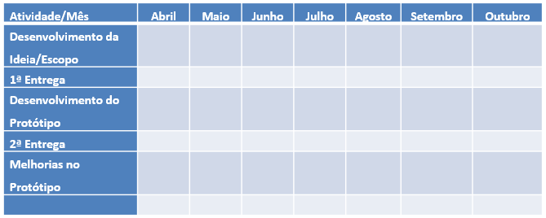
CRONOGRAMA
Estipulem aqui o cronograma do grupo. Usem e adequem conforme orientações da apresentação do kickoff Eurofarma.
x
x
x
x
x
x

Slide 20
7. CONCLUSÕES

Slide 21
CONCLUSÕES
Concluímos que com a concretização desse projeto, conseguiremos entregar uma solução que cumprirá com as requisições propostas pela Eurofarma entregando um ecossistema íntegro e eficiente, estimulando os colaboradores a desenvolver suas habilidades técnicas e hard-skills.
Assim, acreditamos que com a implementação da solução, a Eurofarma se beneficiará da reorganização do processo de treinamentos e do aumento de sua produtividade, possibilitando um aumento da quantidade de treinamentos oferecidos.

Slide 22
8. REFERÊNCIAS BIBLIOGRÁFICAS

Slide 23
REFERÊNCIAS BIBLIOGRÁFICAS
https://storyset.com/search
https://www.northware.mx/en/power-platform-2/
https://niteolearning.com/blog/o-que-e-power-apps/

Slide 24



